Slide 1

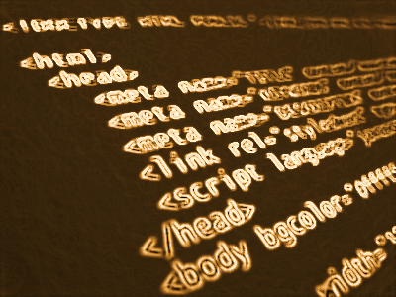

HTML5
Patrick COURANT
1

Slide 2
HTML 5 Tutorial
Conception de Site
Patrick COURANT

Slide 3
HTML 5 Tutorial
Historique
Patrick COURANT

Slide 4
Frame et Frameset
L’élement <frame> n’est pluss supporté en HTML5.
    L’élement <frame> définit une fenêtre particulière au sein d’un <frameset>.
    Chaque <frame> dans un <frameset> peut avoir différent attributs, bordures, ascenseur, resize, etc…
Patrick COURANT

Slide 5
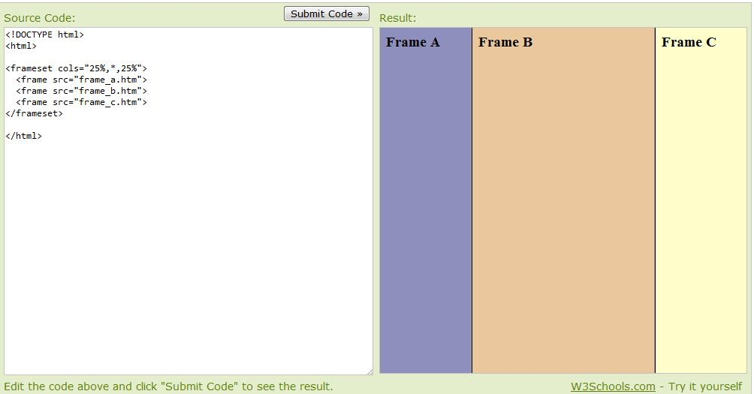
Frame et Frameset : Pour mémoire
Patrick COURANT

Slide 6
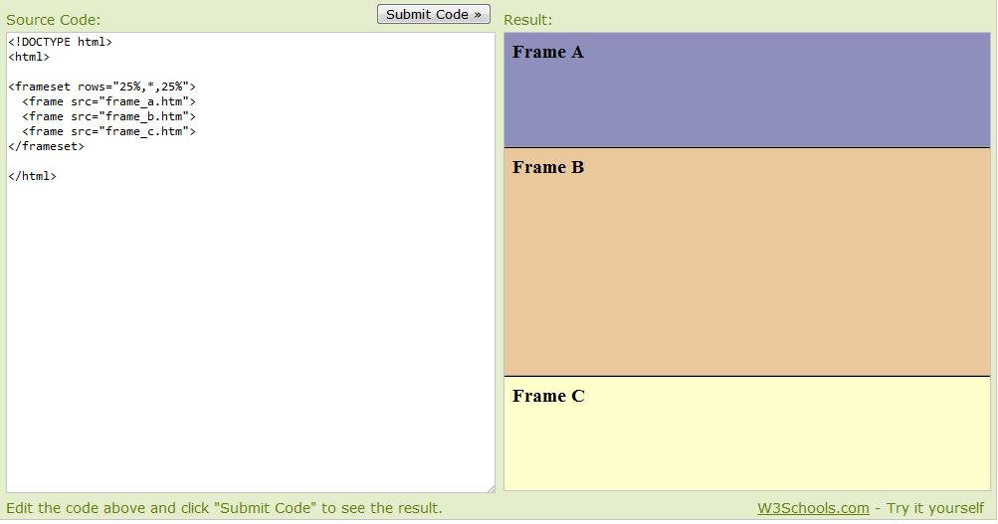
Horizontal frameset
Patrick COURANT

Slide 7
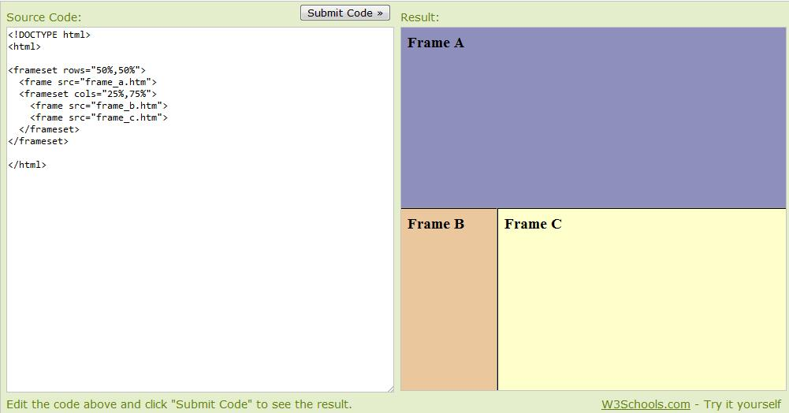
Mixed frameset
Patrick COURANT

Slide 8
HTML 5 Tutorial
Apports HTML5
Patrick COURANT

Slide 9
Structure : Avant HTML5
<div id="header">
<div
id="nav">
<div class="article">
<div
id="right">
<div id="content">
<div id="footer">
Patrick COURANT

Slide 10
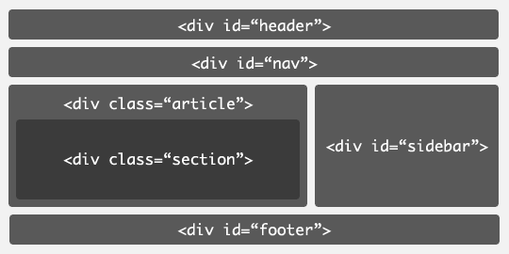
Structure : Avant HTML5
Patrick COURANT

Slide 11
Structure : HTML5
<nav>
<article>
<aside>
<section>
Patrick COURANT

Slide 12
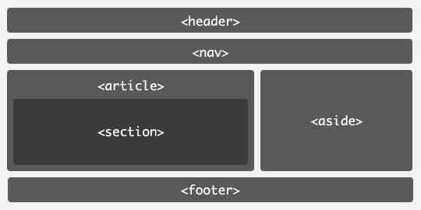
Structure : HTML5
Patrick COURANT

Slide 13
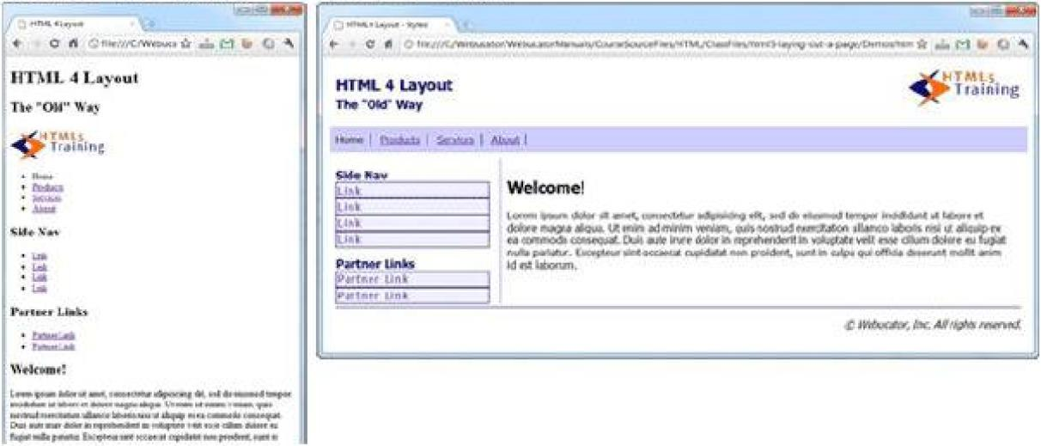
HTML4 vs HTML5
Patrick COURANT

Slide 14
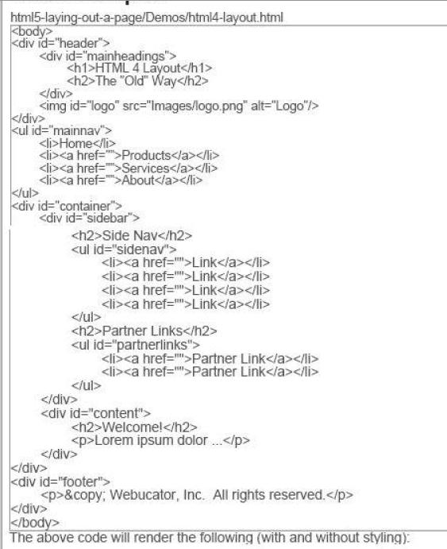
HTML4 vs HTML5
Patrick COURANT

Slide 15
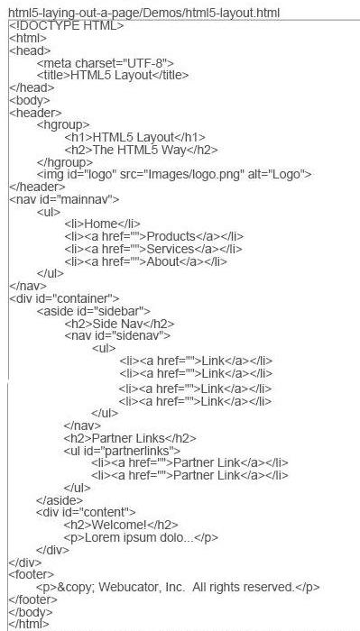
HTML4 vs HTML5
Patrick COURANT

Slide 16
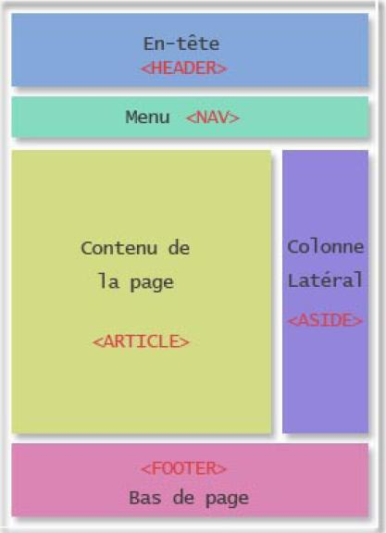
Layout avec les nouveaux HTML5
Patrick COURANT

Slide 17
Section
L’élement <section> définit des sections dans un document. Tels que des chapitres, en-têtes, pieds de page, ou tout autre type de section.
Patrick COURANT

Slide 18

Article
L’élement <article> spécifie un contenu indépendant, autonome.
Un article doit avoir un sens par lui-même, et doit pouvoir être compris et distribuer indépendamment du reste du contenu du site.
Ressources potentielles pour un élement <article> :
  Forum
  Blog
  News
  Commentaire
Patrick COURANT

Slide 19
Header & Footer
L’élement <header> spécifie un header (en-tête) pour un document ou une section.
  L’élement <header> doit être utilisé comme container pour un contenu d’introduction, ou un ensemble d’ancres de navigation.
  On peut avoir plusieurs <header> dans un même document.
L’élement <footer> spécifie un footer (pied de page) pour un document ou une section.
  Un élement <footer> doit contenir de l’information sur l’élement qui le contient.
  Un footer typiquement contient le nom de l’auteur du document, des informations de copyright,des liens concernant les conditions d’utilisation, de l’information de contact ,etc
  On peut avoir plusieurs <footer> dans un même document.
Patrick COURANT

Slide 20
Nav
L’élément <nav> définit une section de liens de navigation.
Tous les liens d’un document ne sont pas censés se retrouver au sein d’un élément <nav>. L’élement <nav> ne concerne que le bloc principal des hyperliens de navigation.
Patrick COURANT

Slide 21
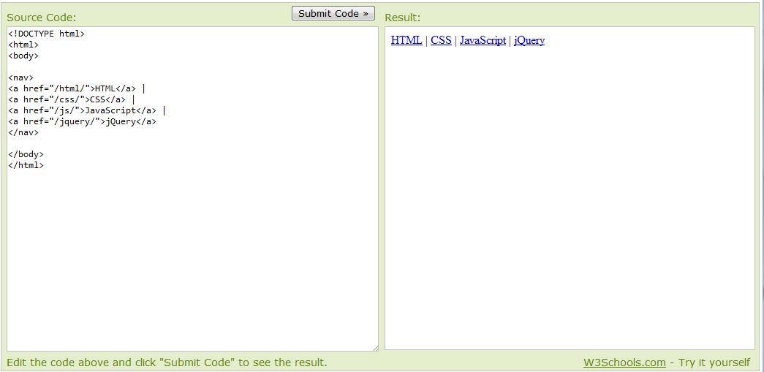
Nav
Patrick COURANT

Slide 22
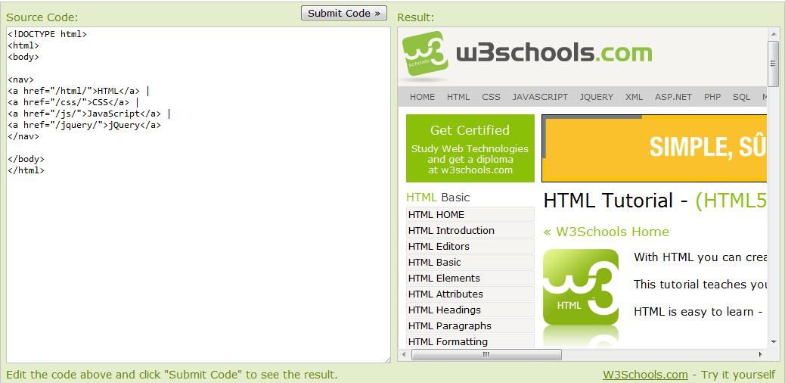
Nav
Patrick COURANT

Slide 23
iFrame
Un élement iframe est utilisé pour afficher une page web à l’intérieur d’une page web.
  L’élement <iframe> spécifie une frame inline
  Une frame inline frame est utilisée pour enapsuler un document à l’intérieur du document courant..
    Syntaxe : <iframe src="URL"></iframe>
    L’URL pointe sur la localisation de la page ciblée..
Patrick COURANT

Slide 24
iFrame
  Tip: Pour tenir compte des navigateurs qui ne supportent pas l’iFrame, ajoutez un texte entre la balise <iframe> ouvrante et la balise </iframe> fermante.
  Tip: Utilisez le CSS pour donner du style à l’<iframe> (y compris pour la doter d’ascenseurs).
    HTML5 a ajouté quelques attributs nouveaux, et plusieurs attributs HTML 4.01 ont été supprimés de HTML5.
    En XHTML, l’attribut name est deprecated, et va être supprimé. Utilisez l’attribut id à la place.
Patrick COURANT

Slide 25
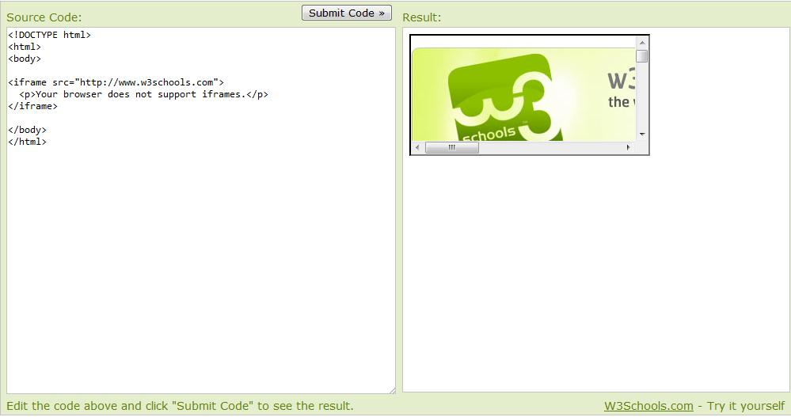
iFrame
Patrick COURANT

Slide 26
La dimension CSS
Bien employé, le CSS permet de bien distinguer le fond de la forme, ce qui est l’un des objectifs premiers de HTML5
Traditionnellement la mise en page utilise des tableaux. La mise en page en utilisant des tableaux est fortement déconseillée. On peut arriver autrement aux même résultats, le plus simplement du monde.
On a vu déjà, précédemment, comment les nouvelles balises (section, aside, nav, …) nous y aide.
Pour démontrer les vertu de cette approche, partons d’un exemple très classique, codé en HTML traditionnel (HTML 4.01 …)
Patrick COURANT

Slide 27
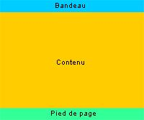
La dimension CSS
Partons du schéma suivant, réalisé par des balises div :
Patrick COURANT

Slide 28
La dimension CSS
Cette page correspond à
  Page simple : bandeau, contenu, pied de page.
Une balise div où le texte est centré
  Bandeau : 600 x 50 px - couleur : #00CCFF
  Contenu : 600 x 400 px - couleur : #FFCC00
  Pied de page : 600 x 50 px - couleur : #33FF99
Style par ids du même nom
Patrick COURANT

Slide 29
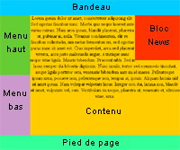
La dimension CSS
Et soit à réaliser la géographie suivante:
Patrick COURANT

Slide 30
La dimension CSS
1ère étape :
  Ajout d'une barre de menu à gauche du contenu.
Lorsqu’on met dans un fichier HTML des divs les uns à la suite des autres, ils s'affichent les uns sous les autres.
Pour afficher deux div l'un à coté de l'autre, il va falloir utiliser une autre propriété. C'est la propriété float du CSS qui s'en charge.
Soient les dimensions:
  Largeur : 100px
  Hauteur : 400px
  Couleur : #FF6699
Patrick COURANT

Slide 31
La dimension CSS
2ème Etape :
  Séparation verticale du menu en deux blocs égaux., à positionner l’un au dessus de l’autre
L'idée ici va donc être de créer un bloc 'conteneur', qu'on positionnera à gauche du contenu (à l'aide de la propriété float toujours). Et dans ce bloc, nous allons en placer deux autres, 'menuhaut' et 'menubas', qui eux vont se positionner l'un au dessus de l'autre.
Nous allons utiliser le bloc 'menu' comme conteneur. Inutile donc de changer ses propriétés puisqu'il est déjà bien placé. Propriétés souhaitées des blocs:
  menuhaut
    Largeur :100px;
    Hauteur :200px;
    Couleur :#66CC33;
  menubas
    Largeur :100px;
    Hauteur :200px;
    Couleur :#CC99CC;
Patrick COURANT

Slide 32
La dimension CSS
3ème Etape:
  Un encart de news en haut à droite de mon contenu, sans que cela prenne toute la hauteur.
  Nom : blocnews
    Placement :right;
    Largeur :150px;
    Hauteur :150px;
  Couleur :#FF3300;
Il faut prendre garde à l'imbrication des différents éléments, qui, si elle est mal faite, peut bouleverser la mise en page.
Si vous remplacez le texte 'Ceci est le contenu' dans le bloc contenu par un texte très long, vous vous aprecevrez que le texte se décale pour suivre le contour du bloc news...
Patrick COURANT

Slide 33
La dimension CSS
Solution : Etape 1
Prévoir une feuille de style:
<link rel="stylesheet" type="text/css" href="style_div.css">
Y définir le style :
div {
text-align:center;
}
div#bandeau {
width:600px;
height:50px;
background-color:#00CCFF;
}
div#contenu {
width:600px;
height:400px;
background-color:#FFCC00;
}
div#piedpage {
width:600px;
height:50px;
background-color:#33FF99;
}
Patrick COURANT

Slide 34
La dimension CSS
Solution : Etape 1 (suite) :
Coder le Html :
<div id="bandeau">Ceci est le bandeau</div>
<div id="contenu">Ceci est le contenu</div>
<div id="piedpage">Ceci est le pied de page</div>
Patrick COURANT

Slide 35
La dimension CSS
Ce qui donne notre situation de départ :
Patrick COURANT

Slide 36
La dimension CSS
Etape 2
div#menu {
float:left;
width:100px;
height:400px;
background-color:#FF6699;
}
float:left;
<div id="menu">Ceci est le menu</div>
Patrick COURANT

Slide 37
La dimension CSS
Etape 2 (suite)
  Explications:
Il faut ajouter la propriété float à l'élément 'contenu', sinon celui-ci va se 'glisser' sous le menu . Puis on intercale notre menu dans la page HTML entre le bandeau et le contenu :
<div id="menu">Ceci est le menu</div>
Quant au pied de page ? Il s'est tout simplement glissé sous le menu et le contenu. Vous pouvez le vérifier simplement en modifiant la largeur de celui-ci, et vous verrez alors apparaitre un petit bout de barre verte qui dépasse.
  Pour éviter ce problème, il existe là encore une propriété qui va permettre de dire qu'on veut que notre élément se remette à se comporter normalement (i.e. qu'il se positionne en dessous). C'est la propriété
clear.
Nous ajoutons donc cette propriété à notre bloc 'pied de page' : clear:both;
Patrick COURANT

Slide 38
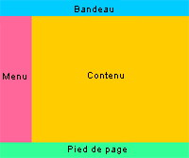
La dimension CSS
Ce qui donne :
Patrick COURANT

Slide 39
La dimension CSS
Etape 3
div#menuhaut {
width:100px;
height:200px;
background-color:#66CC33;
}
div#menubas {
width:100px;
height:200px;
background-color:#CC99CC;
}
<div id="menu">
<div id="menuhaut">Menu haut</div>
<div id="menubas">Menu bas</div>
</div>
Patrick COURANT

Slide 40
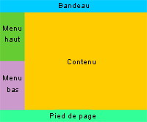
La dimension CSS
Ce qui donne :
Patrick COURANT

Slide 41
La dimension CSS
Etape 4
div#blocnews {
float:right;
width:150px;
height:150px;
background-color:#FF3300;
}
Patrick COURANT

Slide 42
La dimension CSS
Au final :
Patrick COURANT

